Slide 1
12 апреля

Slide 2
День
космонавтики

Slide 4
I—II вв. н.э.

Slide 7
1881 г

Slide 8
1903г К.Э.Циолковский

Slide 9
С. Ижевское

Slide 16
1933 г.Михаил Клавдиевич Тихонравов

Slide 18
4 октября 1957 г.

Slide 19
Сергей Павлович Королев

Slide 20
3 ноября 1957

Slide 21
1959 г

Slide 22
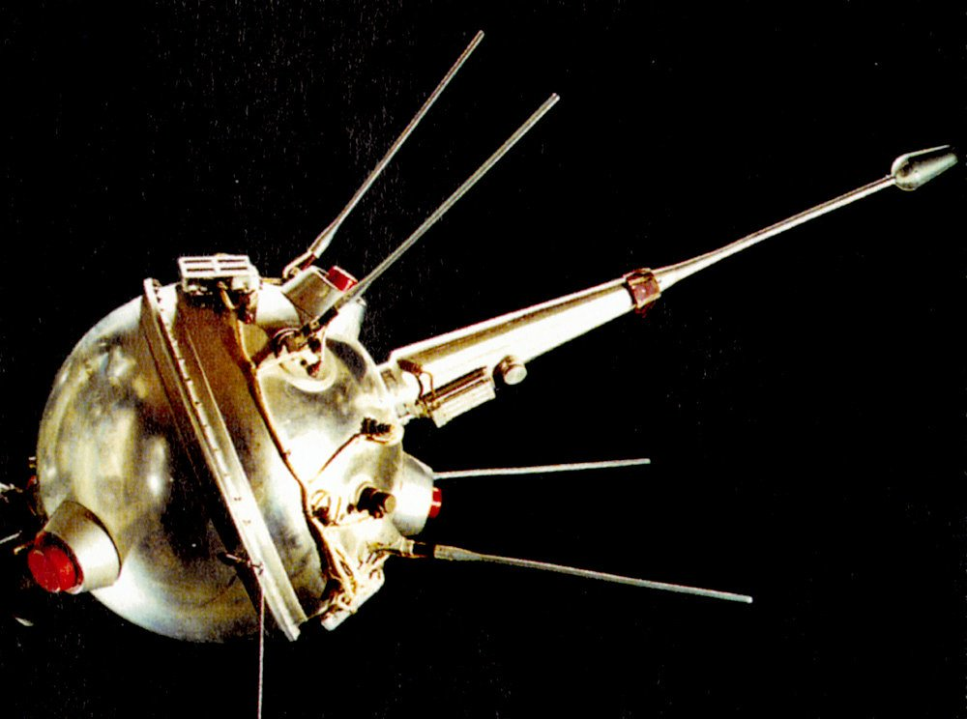
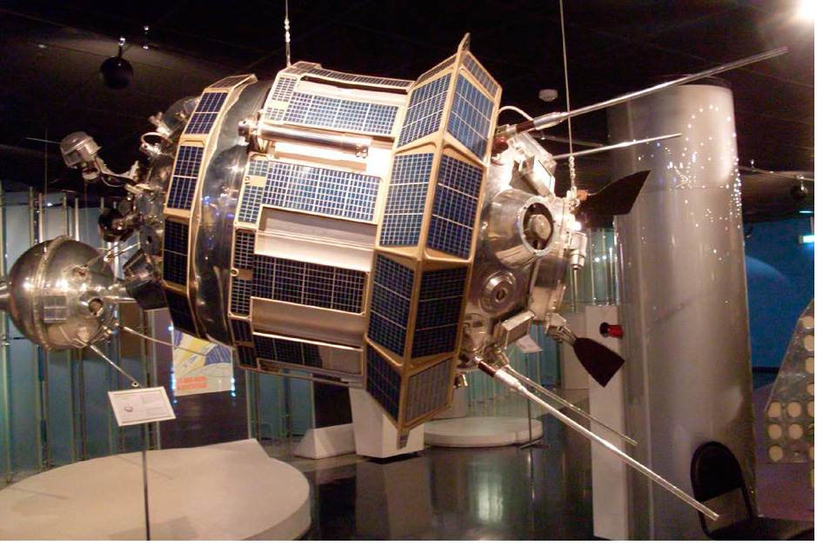

Slide 23
февраль 1961 Венера1

Slide 24
Январь 1961 г. Экзамен

Slide 26
1961г. Ю.А.Гагарин

Slide 27
д.Клушино

Slide 29
г. Люберцы

Slide 32
г.Оренбург

Slide 34
космодром Байконур

Slide 35
Восток 1

Slide 37
Переговоры Королева с Гагариным

Slide 39
Сообщение ТАСС

Slide 43
г.Москва

Slide 46
Англия

Slide 47
Болгария

Slide 48
Америка

